Slide 1
Юридическая упаковка вашего бизнеса к.э.н., доцент Ясенок С.Н. к.э.н., доцент Нежельченко Е.В.

Slide 2
Выбор организационно-правовой формы
Обычно предприниматели останавливают свой выбор на ООО или ИП
Плюсы ИП:
деньги со счета можно сразу использовать (переводить на любые карты, снимать наличные),
штрафы в разы меньше, чем у ООО

Slide 3
Выбор организационно-правовой формы
Минусы ИП:
Нельзя получить некоторые лицензии (например, на продажу алкоголя)
ИП отвечает по долгам всем своим имуществом

Slide 4
Выбор организационно-правовой формы
Плюсы ООО:
Возможность получать лицензию
Отвечает по долгам в пределах уставного капитала (однако возможна дополнительная ответственность учредителей, руководителя, главного бухгалтера организации)

Slide 5
Выбор организационно-правовой формы
Минусы ООО:
Сложность «вывода» денежных средств
Штрафы в разы больше, чем у ИП

Slide 6
Получение лицензии
Получать лицензию нужно, если это требуется для вашей деятельности. Обратите внимание, что для получения некоторых лицензий важна определенная организационно правовая форма деятельности.

Slide 7
Аренда помещения
Необходимо заключить договор аренды. Причём сделать это нужно грамотно, учитывая все нюансы (предмет договора, права и обязанности, сроки, приемка, оплата, санкции, порядок расторжения, форс мажор). Как показала практика этого года, всё это очень важные аспекты.

Slide 8
Обустройство помещения по СанПин в соответствии с деятельностью.
Если Вы ведете бизнес офлайн, СанПиН требования к помещению должны быть тщательно изучены и реализованы на практике. Намного дешевле обеспечить свою деятельность, процессы и помещение полным соответствием установленным нормам, чем в будущем нести издержки на дополнительные работы по устранению несоответствий и платить штрафы.

Slide 9
Ведение бухгалтерии
На начальном этапе можно воспользоваться специальными сервисами банков для предпринимателей (например, «Точка»), они сами ведут бухгалтерию и готовят отчетность. Но если у вас крупное предприятие, то лучше доверить бухгалтерию своему специалисту.

Slide 10
Система налогообложения
Система налогообложения для гостиницы
Общая (ОСНО)
Упрощенная (УСН)

Slide 11
Система налогообложения
Общая (ОСНО)
Налог на прибыль (глава 25 НКРФ):
Федеральный налог;
Объект налогообложения – доходы гостиницы, уменьшенные на расходы, т.е. прибыль;
ставка налога 20%, из которых 3% идут в федеральный бюджет, 17% - в региональный (ст. 284 НКРФ).

Slide 12
Система налогообложения
Общая (ОСНО)
2. НДС (глава 21 НКРФ)
Федеральный налог;
Объект налогообложения – услуги гостиницы, т.е услуги по временному размещению и проживанию (ст. 146 НКРФ);
При налогообложении гостиницы НДС рассчитывается по ставке 20% (ст. 164 НКРФ).
ИП и юрлица могут не платить НДС, если сумма выручки (без налога) за 3 предыдущих календарных месяца составит менее 2 млн. руб.

Slide 13
Система налогообложения
Общая (ОСНО)
3. Налог на имущество (глава 30 НКРФ)
Региональный налог;
Объект налогообложения – все недвижимое имущество гостиницы, поставленное на ее баланс(ст. 374 НКРФ);
Ставку налога устанавливают субъекты РФ, но не выше 2.2%

Slide 14
Система налогообложения
Общая (ОСНО)
3. Налог на землю (глава 31 НКРФ)
Местный налог;
Объект налогообложения – участки земли в границах муниципального образования (ст. 388 НКРФ);
Ставку налога устанавливают органы муниципальных образований РФ в пределах 1,5% (возможно дифференцированное налогообложение – зависит от категории земли, вида разрешенного использования, места нахождения).

Slide 15
Система налогообложения
Плюсы и минусы ОСНО для гостиницы
Недостатки:
Дорогостоящий и трудозатратный налоговый учет, в котором не обойтись без квалифицированного бухгалтера;
Налоговые расходы могут составить большую часть выручки для юрлиц.
Преимущества:
Возможность работы с крупными поставщиками на выгодных для гостиницы условиях;

Slide 16
Система налогообложения
УСН
Гостиницы, применяющие УСН, освобождены от уплаты следующих налогов:
- Налога на прибыль;
- НДФЛ в части доходов от деятельности ИП;
- НДС;
- Налога на имущество (кроме налога на недвижимое имущество, который считается исходя из кадастровой стоимости);
- Налога на имущество физлиц (по имуществу, которое используется для предпринимательства, кроме имущества, определяемого п.7. ст.378 НК РФ)

Slide 17
Система налогообложения
УСН
Объект налогообложения – это «доходы» или «доходы минус расходы» (ст. 346.14 НК РФ). Налогоплательщик вправе менять объект налогообложения ежегодно.
Ставки по УСН
1. Объект налогообложения «доходы» – 6%. Субьекты РФ вправе установить ставку от 1 до 6% в зависимости от категории налогоплательщика (ст. 346 НК РФ).
2. Объект налогообложения «доходы минус расходы» – 15%. Субъекты РФ вправе установить ставку от 5 до 15% по категориям налогоплательщиков (п.2. ст. 346.20 НК РФ).

Slide 18
Система налогообложения
Плюсы и минусы УСН для гостиницы
Преимущества:
- Незначительная бухгалтерская нагрузка;
- Расчет и уплата всего одного налога;
- Возможность сменить базу налогообложения раз в год.
Недостатки:
Необходимость отслеживать соблюдение пороговых значений выручки и средней численности сотрудников, чтобы не потерять право работать на УСН.

Slide 19
Найм сотрудников и ведение кадровых документов
Вам понадобятся трудовые договоры и прочие кадровые документы их достаточно много, базовые из них:

Slide 20
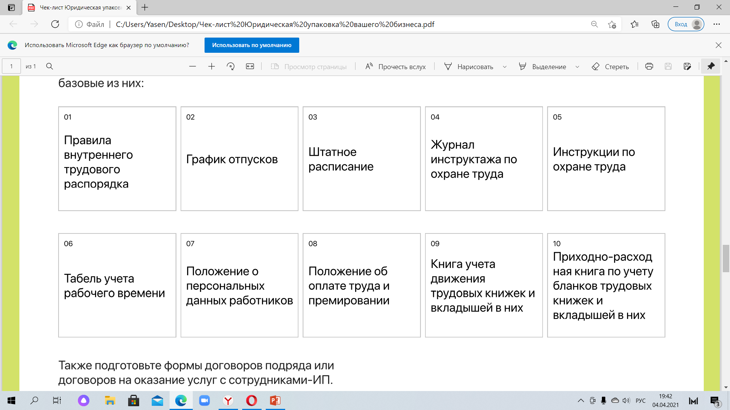
Найм сотрудников и ведение кадровых документов

Slide 21
Найм сотрудников и ведение кадровых документов
Также необходимо подготовить формы договоров подряда или договоров на оказание услуг с сотрудниками ИП.

Slide 22
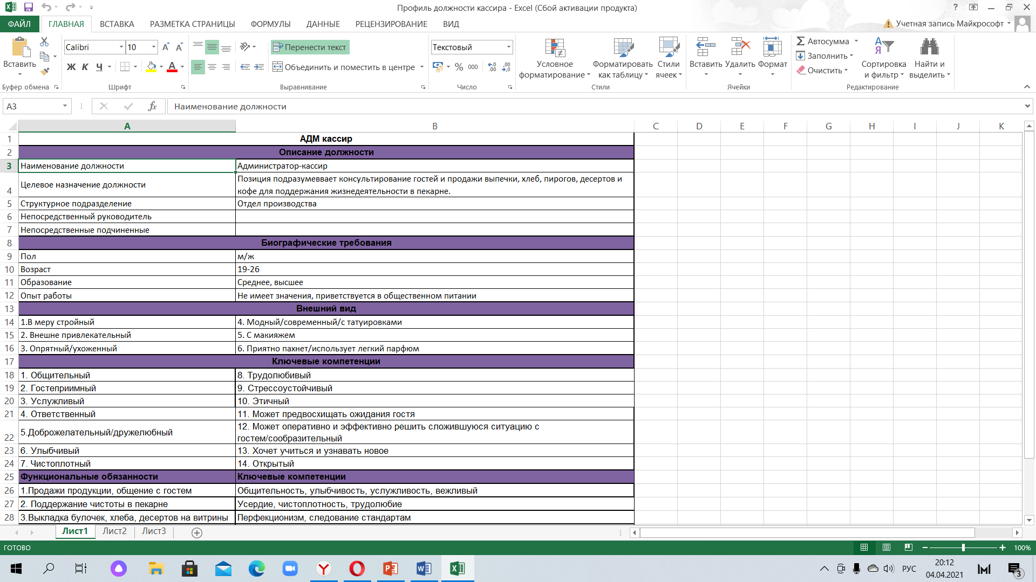
Найм сотрудников и ведение кадровых документов

Slide 23
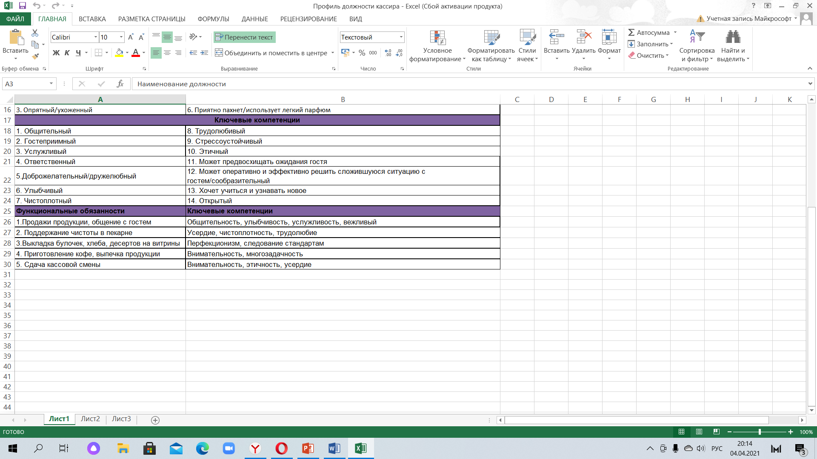
Найм сотрудников и ведение кадровых документов

Slide 24
Договоры с клиентами
Нужно сделать шаблоны договоров на все случаи, но именно под ваш бизнес. Можно брать типовые шаблоны, но их обязательно нужно адаптировать для удобства в своей работе.

Slide 25
Уплата налогов и взносов
В идеале и по возможности рекомендуется взять консультацию специалиста по налогам и обсудить именно Ваш бизнес. Это поможет выбрать налоговый режим, провести оптимизацию.

Slide 26
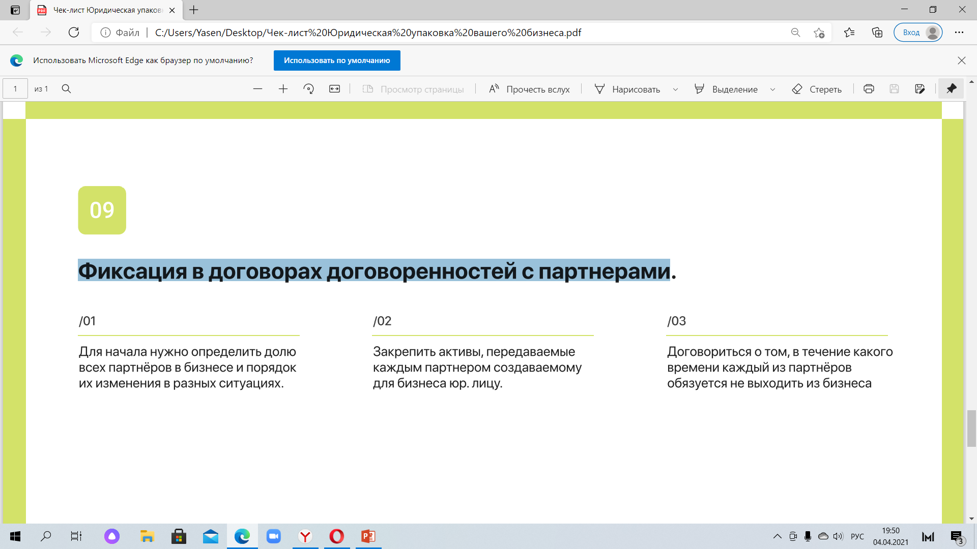
Фиксация в договорах договоренностей с партнерами

Slide 27
Юридический аудит компании на предмет возможности штрафов.
Периодически необходимо проверять, все ли требования закона соблюдаются в организации.
Во время аудита, обратите внимание на следующие пункты:

Slide 28
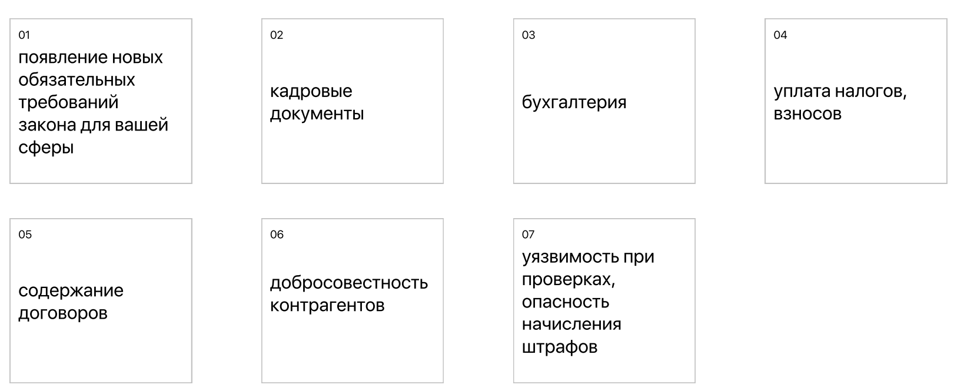
Юридический аудит компании на предмет возможности штрафов.

Slide 29
Юридический аудит компании на предмет возможности штрафов.
Проведение юридического аудита возможно с привлечением специалистов, но если вы решили сделать это самостоятельно, вам потребуется хорошая специальная подготовка, иначе получится довольно поверхностных аудит. Лучше аудит проводить с помощью юриста, который может оценить правильность ведения бухгалтерии и разбирается в вопросах налогообложения

Slide 30
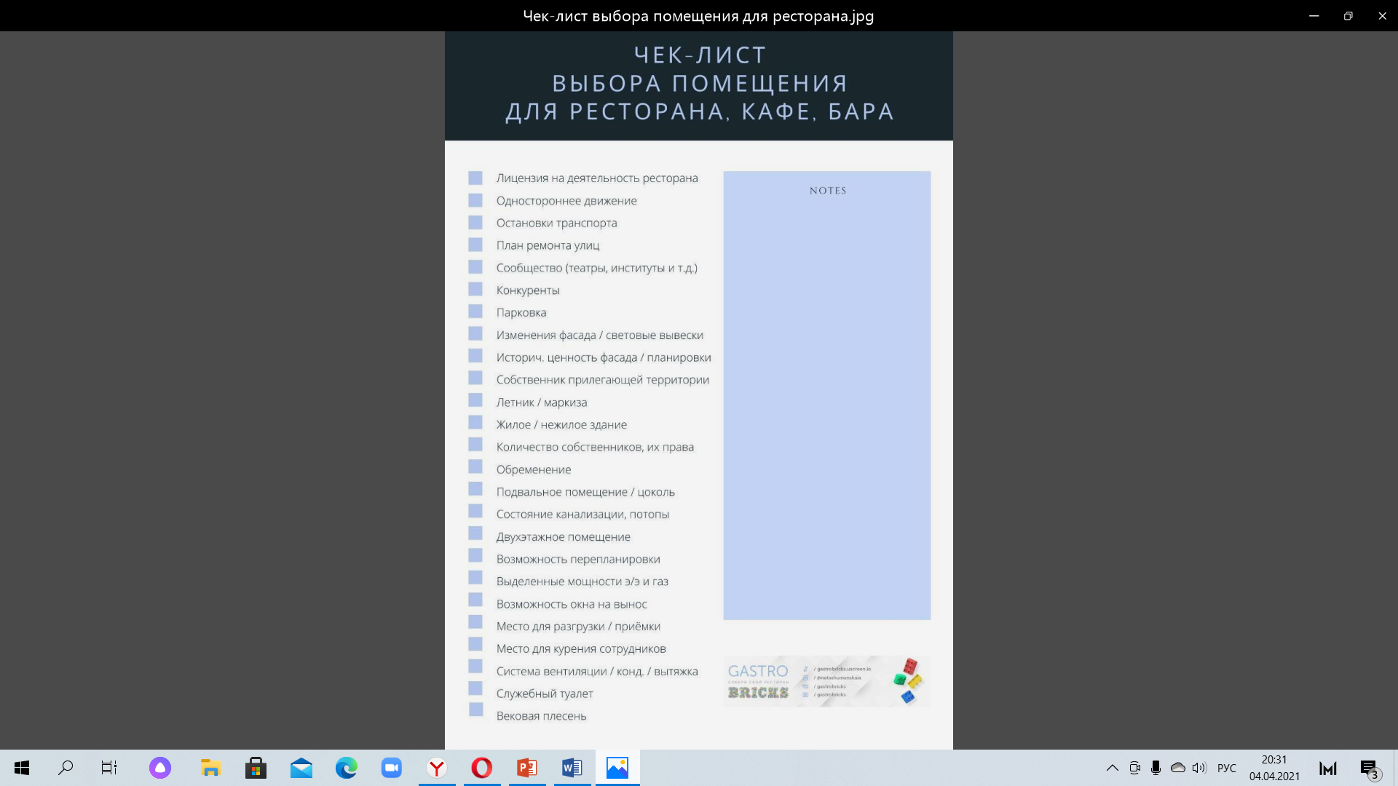
Чек-лист выбора помещения ресторана, кафе, бара.

Slide 31
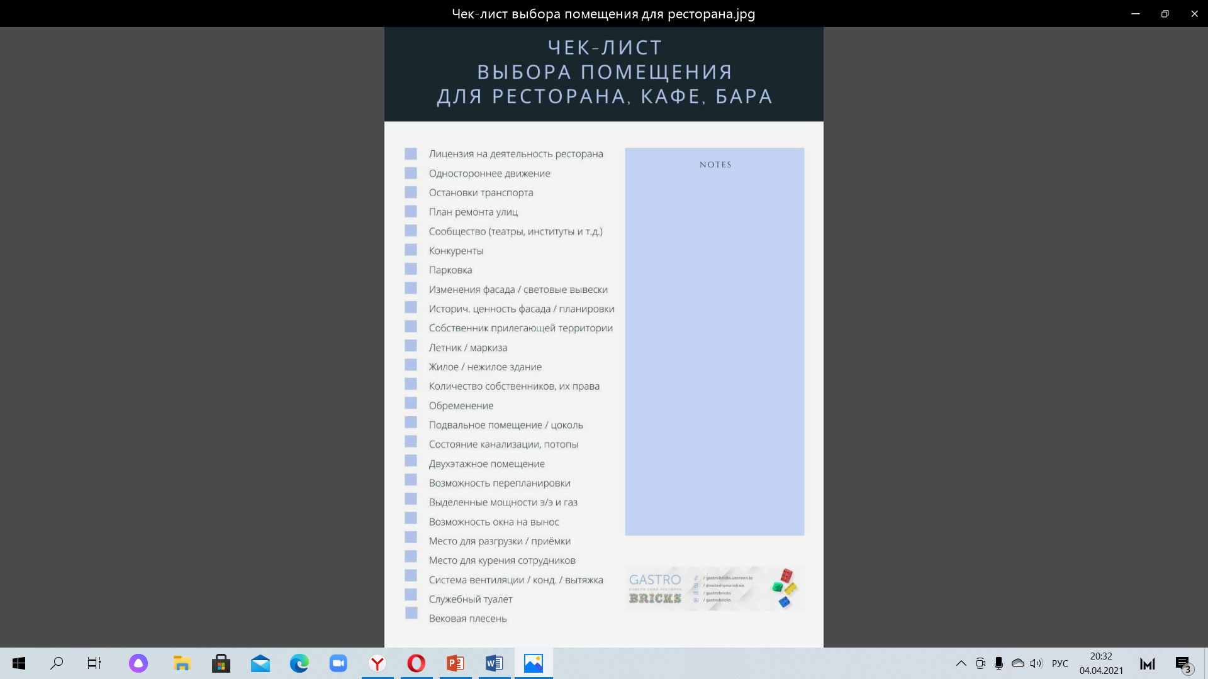
Чек-лист выбора помещения ресторана, кафе, бара.

